Slide 1

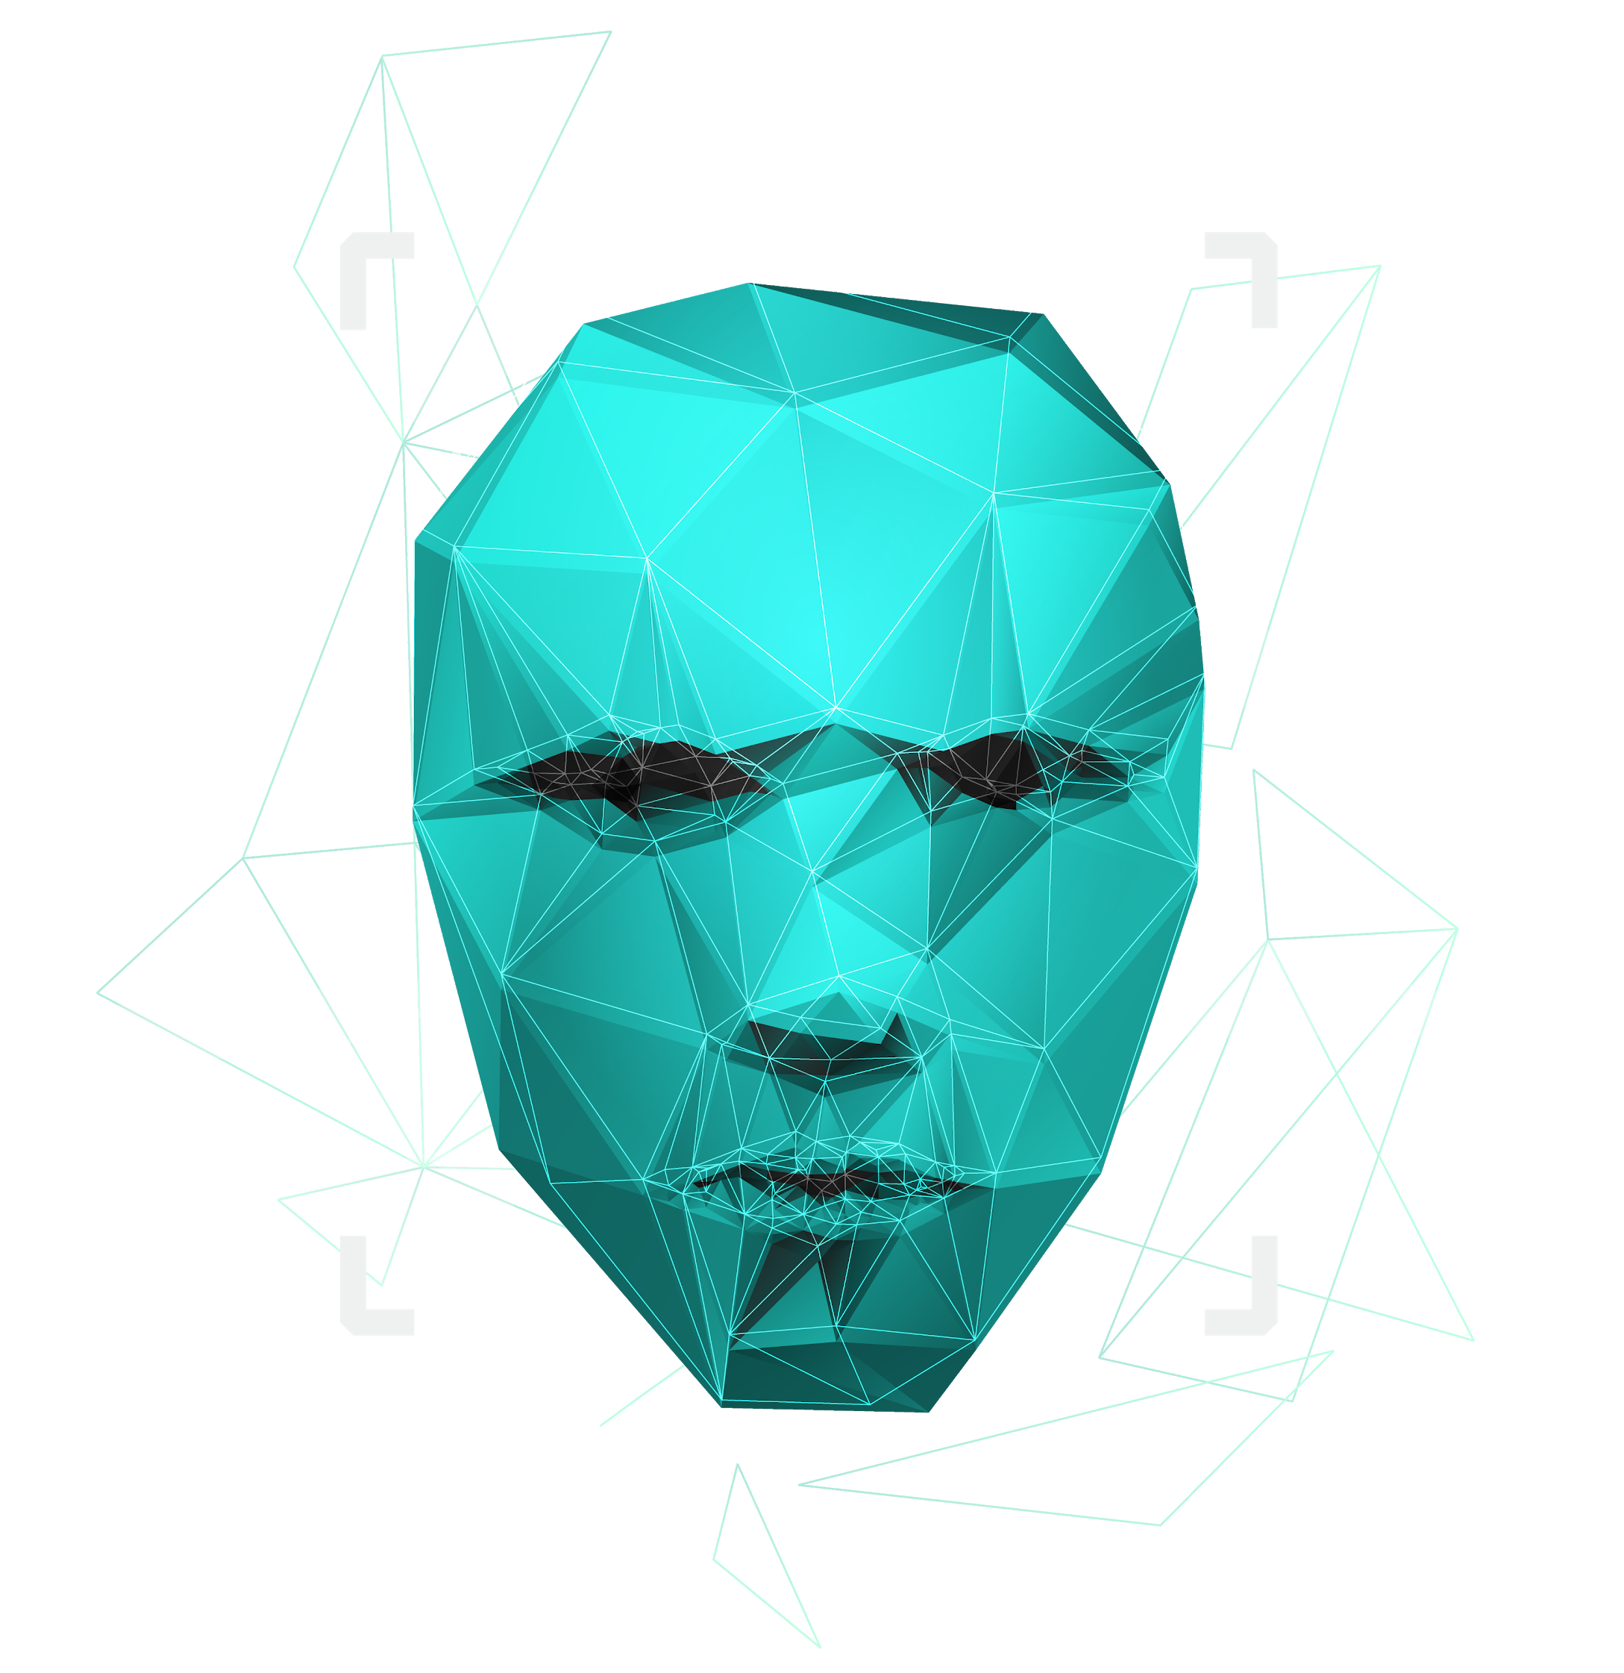
Mô hình Agile
Mô tả
Ứng dụng
Ưu, nhược điểm
Phương pháp
Quy trình

Slide 2

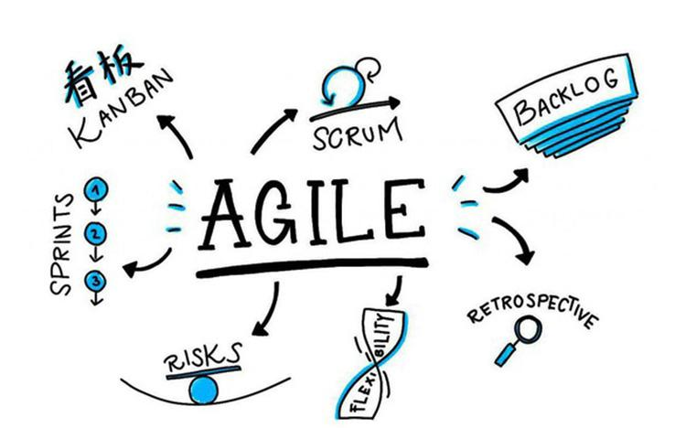
Mô hình Agile
Agile là một phương pháp phát triển phần mềm linh hoạt để làm sao đưa sản phẩm đến tay người dùng càng nhanh càng tốt

Slide 3

Individuals and interactions over processes and tools:
Customer collaboration over contract negotiation:
03
01
Responding to change over following a plan:
Working software over comprehensive documentation:
04
02
Cá nhân hóa và sự tương tác hơn là quy trình và công cụ
Cộng tác với khách hàng hơn là đàm phán hợp đồng
Phản hồi với sự tay đổi hơn là bám theo kế hoạch
Phần mềm chạy tốt hơn là tài liệu đầy đủ

Slide 4

Mô tả
Dựa trên mô hình iterative and incremental
Các yêu cầu và giải pháp phát triển dựa trên sự kết hợp của các function
Trong Agile, các tác vụ được chia thành các khung thời gian nhỏ để cung cấp các tính năng cự thể cho bản phát hành cuối
Ứng dụng
Có thể đực sử dụng với bất kỳ loại dự án nào, nhưng cần sự tham gia và tính tương tác của khách hang
Sử dụng khi khách hang yêu cầu chức năng sẵn sàng trong khoảng thời gian ngắn

Slide 5
Ưu điểm mô hình Agile
01 | 02 | 03 | 04
Tăng cường tinh thần làm việc nhóm và trao đổi công việc hiệu quả | Các chức năng được xây dựng nhanh chóng và rõ ràng, dễ quản lý | Dễ dàng bổ sung, thay đổi yêu cầu | Quy tắc tối thiểu, tiều liệu dễ hiểu, dễ sử dụng
Nhược điểm mô hình Agile
01 | 02 | 03 | 04 | 05
Không thích hợp để xử lý các phụ thuộc phức tạp | Có nhiều rủi ro về tính bền vững, khả năng bảo trì và khả năng mở rộng | Cần một team có kinh nghiệm | Phụ thuộc vào rất nhiều sự tương tác rõ rang của khách hang | Chuyển giao công nghệ cho các thành viên trong nhóm có thể khá khó khan do thiếu tài liệu

Slide 6
Phương pháp Agile
Scrum
Kaban
Extreme Programming
Lean Development
Crystal

Slide 7
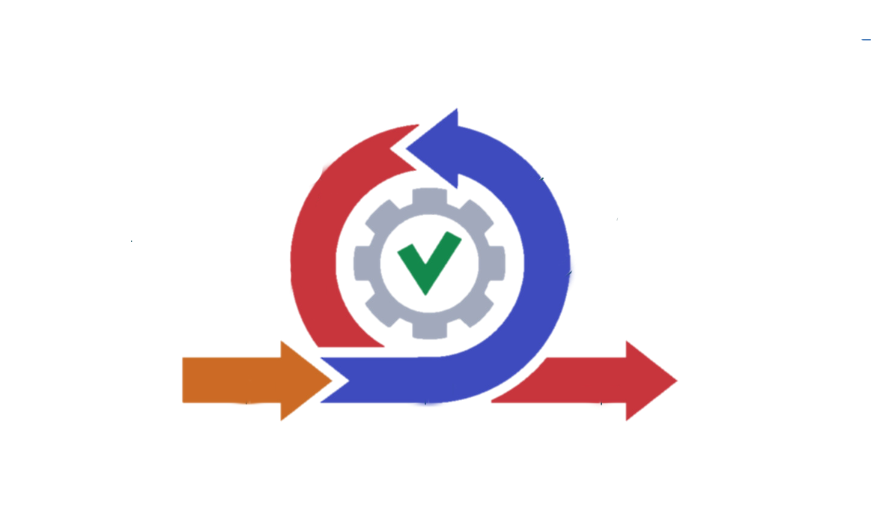
Quy trình Agile hoàn chỉnh
5. Triển khai
4. Phân tích yêu cầu
6. Kiểm thử
3. Lập kế hoạch giao đoạn
1. Xác định tầm
nhìn dự án
2. Xây dựng lộ
trình dự án
7. Bàn giao

Slide 8
THANKS!
bui.quang.hieu2910@gmail.com
03 95 96 2002
Please keep this slide for attribution.

